Slide 1


Slide 2

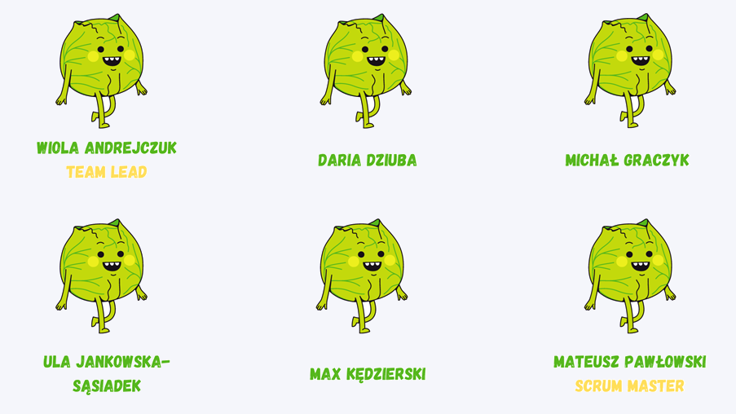

Slide 3



Aplikacja "Kapusta - Smart Finance" to narzędzie finansowe zaprojektowane, aby pomóc użytkownikom w efektywnym zarządzaniu własnym budżetem.
Główne funkcje:
Łatwe śledzenie przychodów i wydatków
Autoryzacja za pomocą konta Google
Dodawanie, edytowanie i usuwanie transakcji
Kluczowe cechy:
Automatyczna aktualizacja salda
Szczegółowe raporty miesięczne
Intuicyjny interfejs użytkownika
"Kapusta - Smart Finance” to kompleksowe rozwiązanie dla każdego, kto chce mieć kontrolę nad swoimi finansami osobistymi.

Slide 4
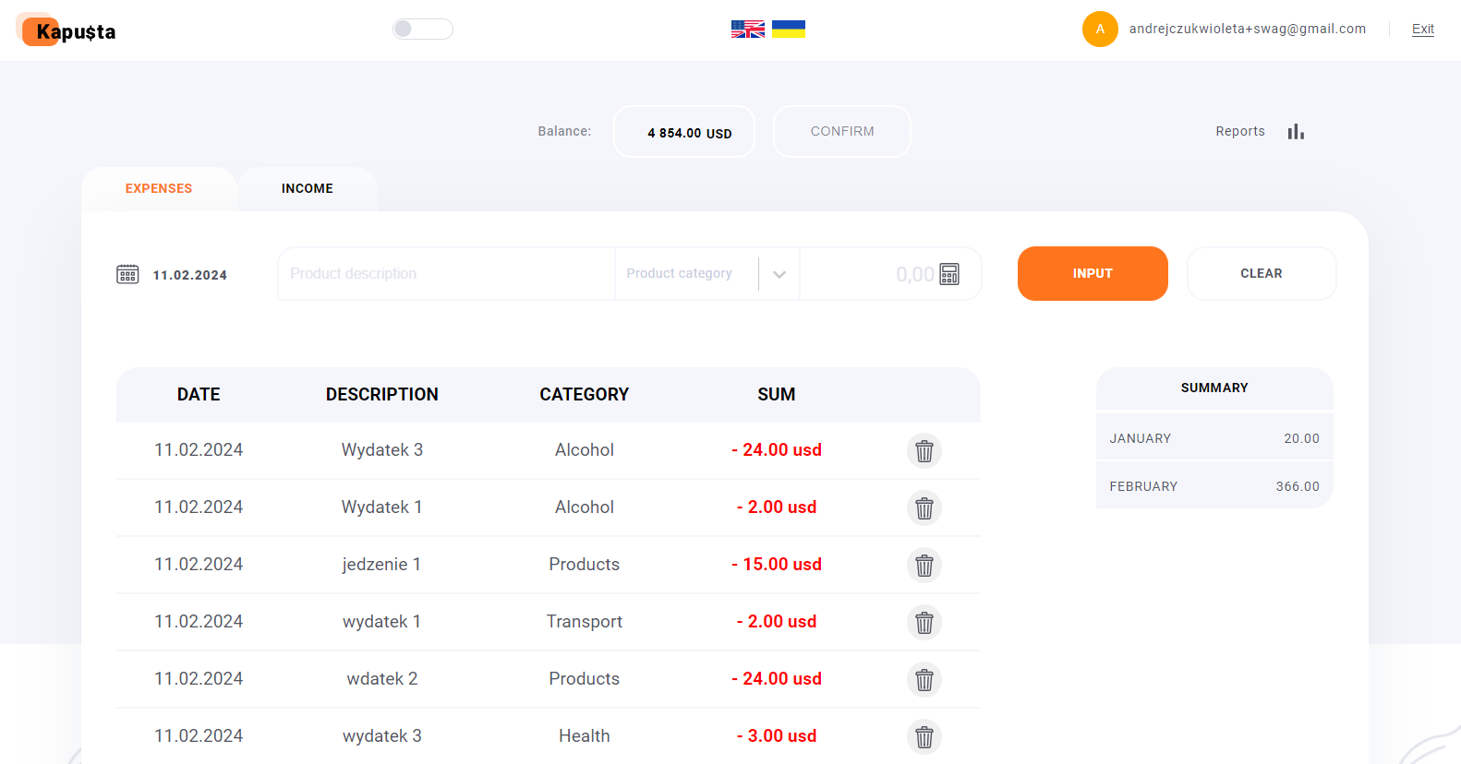

Slide 5


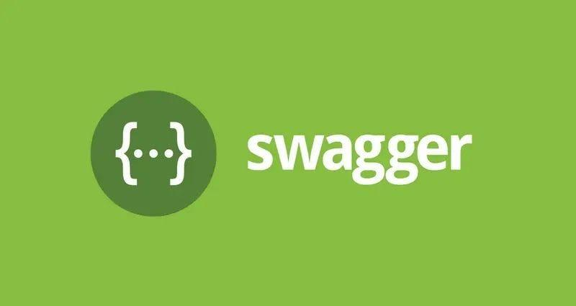




Zastosowane technologie i narzędzia:
Testy Statyczne:
Przegląd specyfikacji
Peer review
Testy funkcjonalne i niefunkcjonalne:
Użyteczności
Kompatybilności
Bezpieczeństwa
Poziomy testowania:
Integracyjne
Systemowe
Narzędzia:
Trello
Qase
Jira
Swagger
Google Dysk
Matryca wymagań

Slide 6
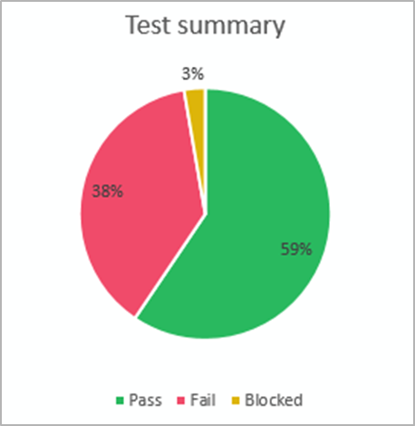
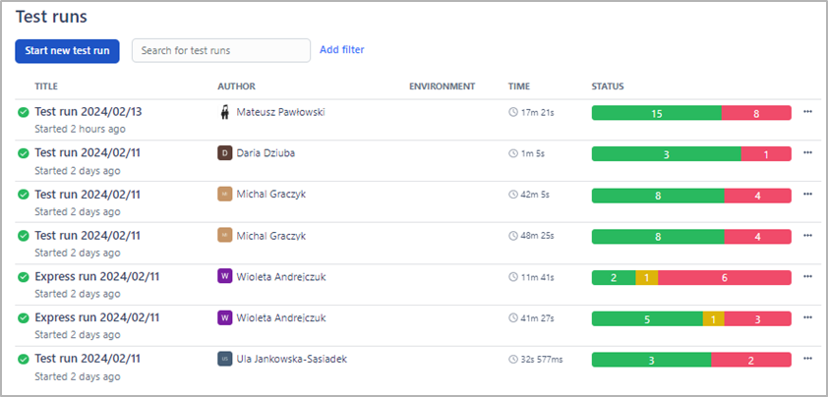
Wyniki:
Przeprowadzono testy na środowiskach:
Komputer stacjonarny z systemem Windows, przeglądarka Google Chrome
Tablet z systemem iOS
Smartfon z systemem Android
Utworzono:
3 checklisty
54 przypadki testowe
40 raportów o błędach

Slide 7
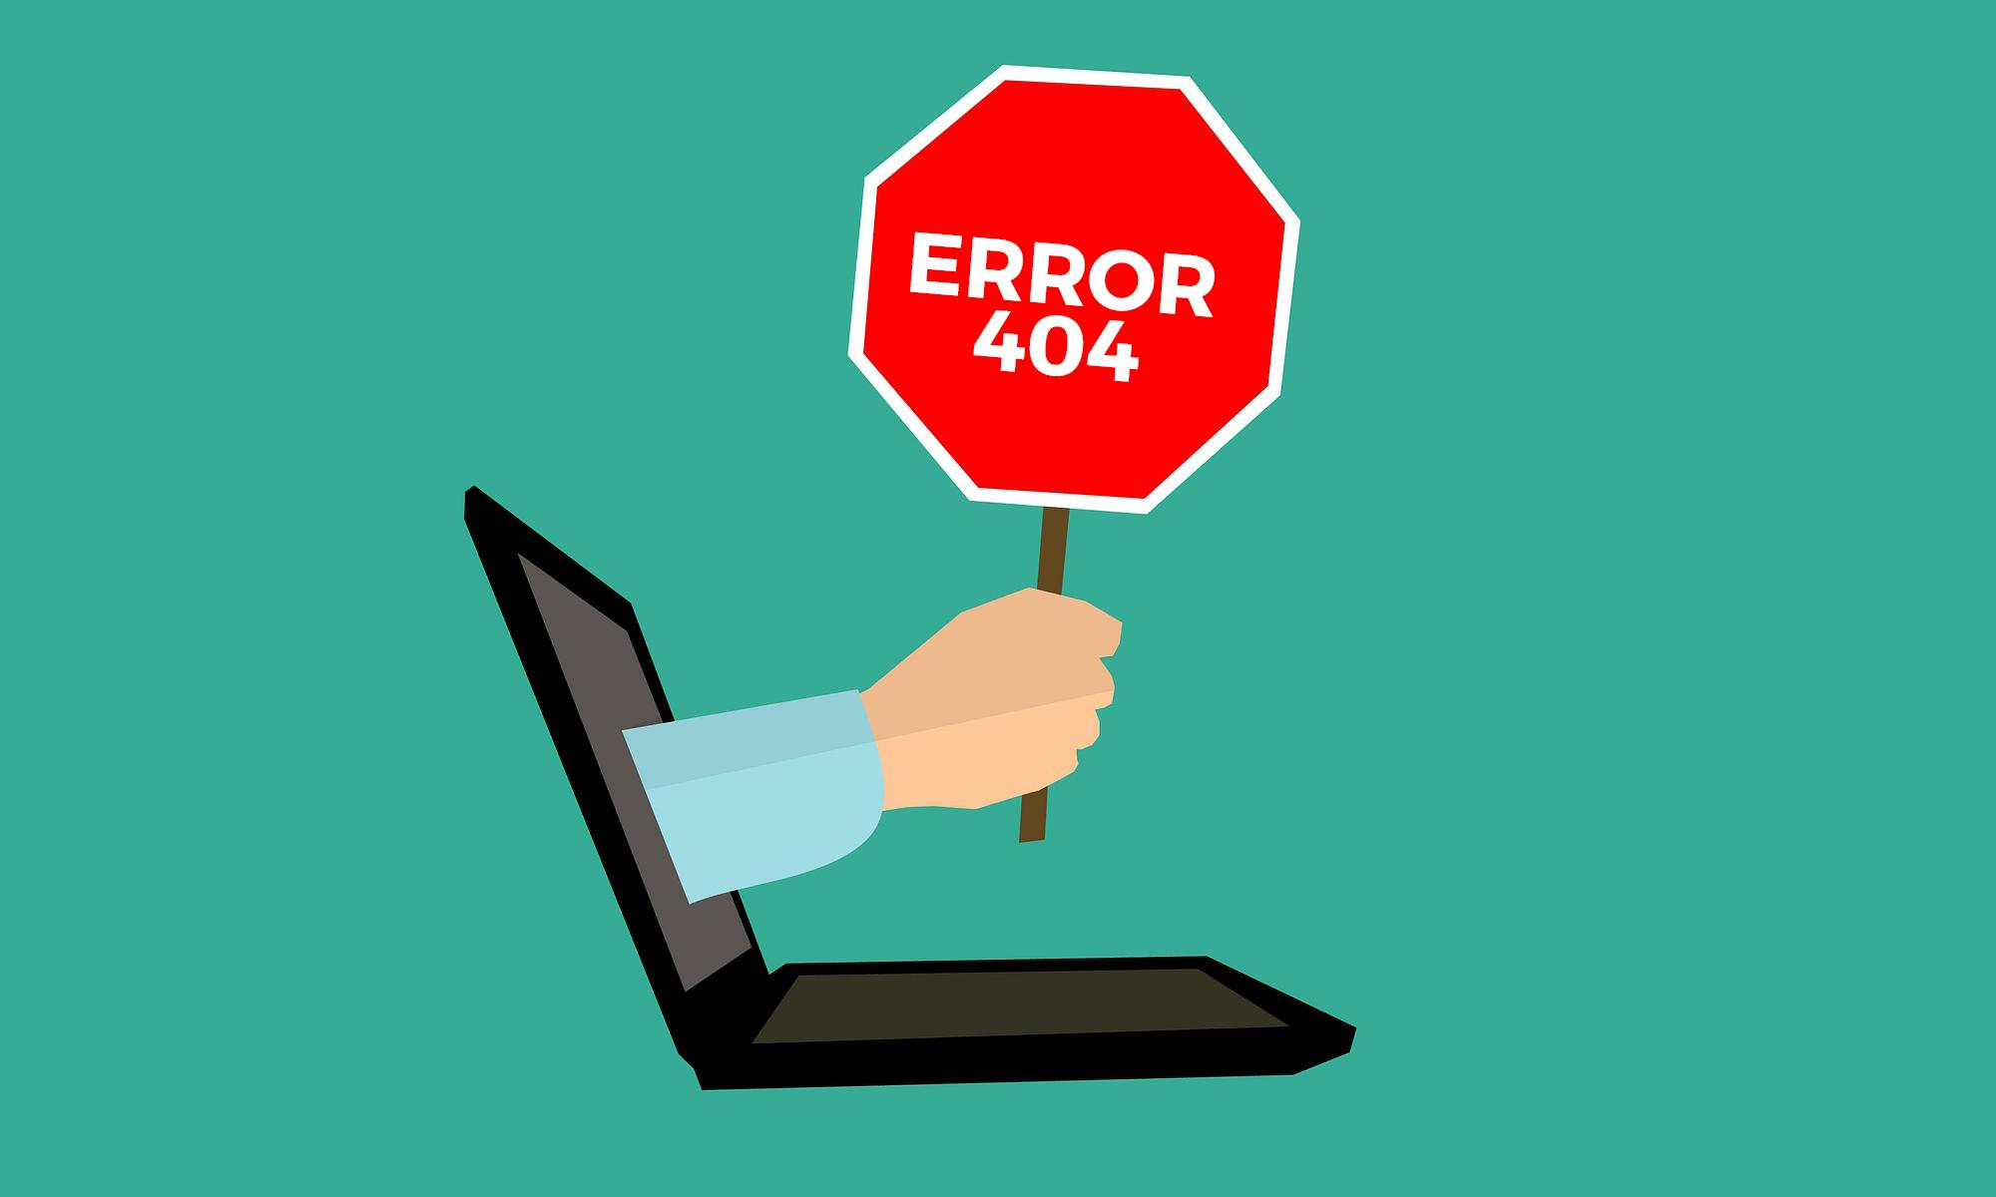
Krytyczne błędy w opinii naszego zespołu:
Brak okna modalnego z potwierdzeniem przy usuwaniu transakcji, który może doprowadzić do usunięcia ważnych danych przez użytkownika.
Brak wyboru polskiej wersji językowej w aplikacji “Kapusta - Smart Finance”, który ogranicza wybór potencjalnych użytkowników.

Slide 8
Podsumowanie
Naprawa wykrytych defektów jest konieczna.
Aplikacja wydaje się mieć solidne fundamenty i oferować wartościowe funkcjonalności dla zarządzania finansami osobistymi, istniejące problemy mogą jednak w znaczący sposób negatywnie wpłynąć na doświadczenie użytkownika.
Braki w procesie rejestracji i logowania nie utrudniają w znaczącym stopniu przejścia do aplikacji, więc mogłyby znaleźć się w początkowej fazie wydania.
“Kapu$ta” w wersji tabletowej nie jest wybiórczo działającą aplikacją, a naprawdę nieźle dopracowaną. Ma duży problem z suwakiem na transakcji i osobiście jesteśmy zdania, że jeśli zostanie naprawiona i ulepszona pod względem graficznym to może bez obaw zostać wydana.

Slide 9


